Slide 1
Bài 3
PHƯƠNG THỨC CON NGƯỜI KHAI THÁC,
SỬ DỤNG VÀ BẢO VỆ THIÊN NHIÊN Ở CHÂU ÂU

Slide 2
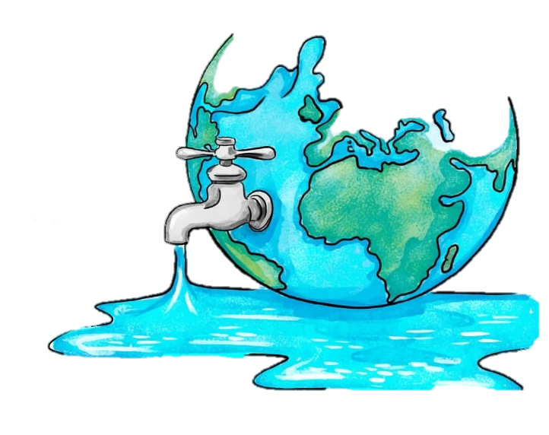
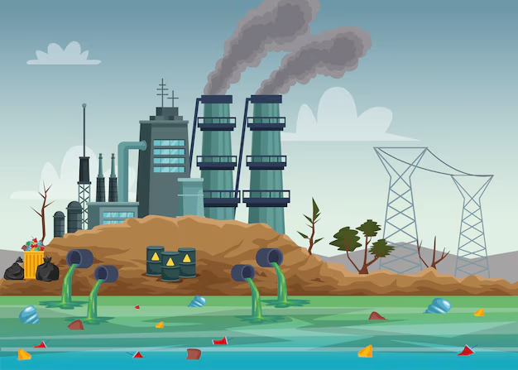
1. BẢO VỆ MÔI TRƯỜNG NƯỚC
2. BẢO VỆ MÔI TRƯỜNG KHÔNG KHÍ
NGUYÊN NHÂN
HẬU QUẢ
GIẢI PHÁP

Slide 3
Nguồn cung cấp nước ngọt Châu Âu chủ yếu từ đâu ?
Nguồn cung cấp nước từ sông và nước ngầm chiếm 88%, hồ khoảng 12%
Nông nghiệp, lâm nghiệp, thủy sản chiếm 60% nước

Slide 4
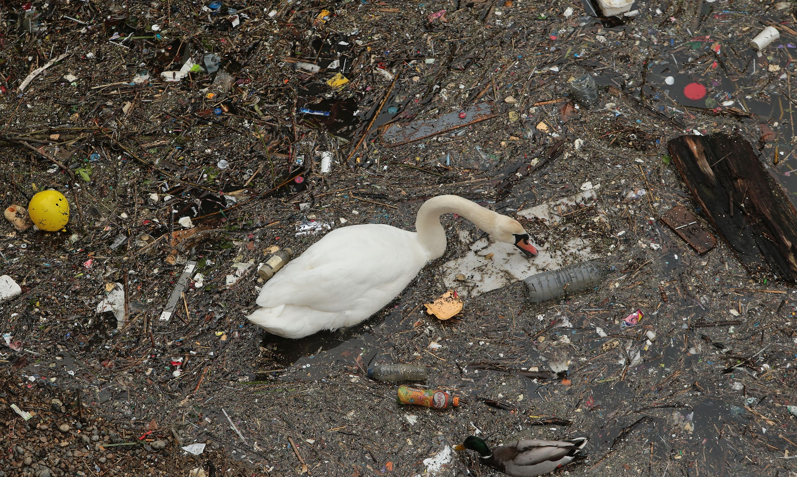
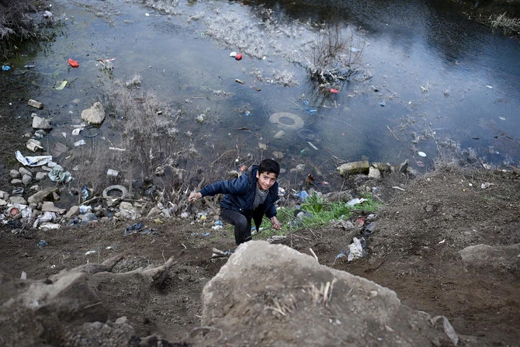
1. BẢO VỆ MÔI TRƯỜNG NƯỚC
Em hãy cho biết thực trạng nguồn nước ở Châu Âu
Các nhà khoa học kêu gọi Liên minh châu Âu tăng cường nỗ lực để đảm bảo sự đa dạng nước ngọt. (Nguồn: Shutterstoc)
Một con thiên nga bơi trong rác thải ở sông Thames, London | Nguồn: Nigel Bowles/Alamy Stock Photot

Slide 5
Thực trạng:
Môi trường nước châu Âu trước đây bị ô nhiễm do tình trạng khai thác nguồn nước quá mức, các hóa chất từ sản xuất nông nghiệp, nước thải từ sản xuất công nghiệp, sinh hoạt,…Tuy nhiên còn khoảng 44% nguồn nước sông, hồ và 75% nguồn nước ngầm đạt chất lượng tốt.

Slide 6
Trình bày nguyên nhân và hậu quả ô nhiễm nước?

Slide 7
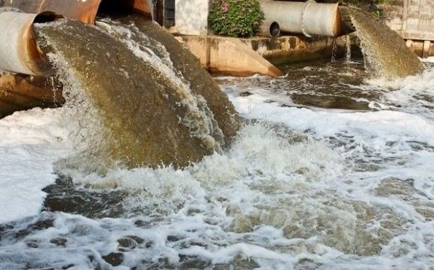
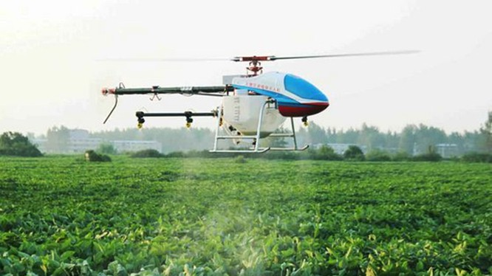
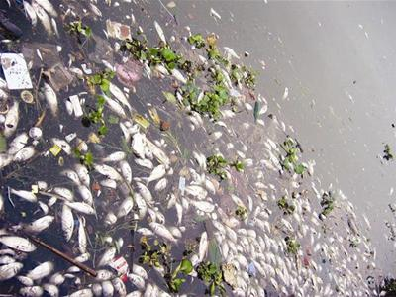
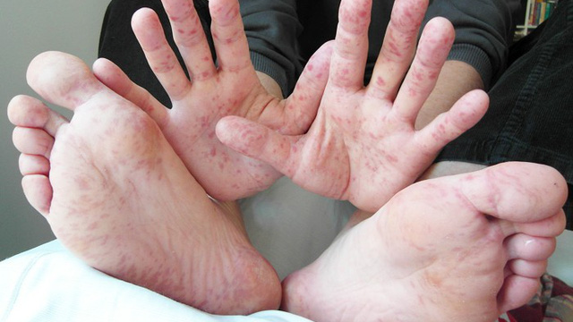

Slide 8
Nguyên nhân là do:
+ Nông nghiệp: Một số nước ở Châu Âu còn sử dụng phương pháp canh tác nông nghiệp truyền thống khiến nguồn nước không được tiết kiệm. Và hơn nữa là do những chất độc hại từ thuốc dùng trong nông nghiệp gây ô nhiễm chưa được giải quyết.
+ Công nghiệp: Với sự phát triển mạnh về công nghiệp đã gây ra nhiều vấn đề đau đầu là ngành công nghiệp là ngành tiêu thụ nhiều nguồn nước nhất và cũng xả thải chất ô nhiễm ra môi trường nhiều nhất.
+ Khai thác mỏ: Trong quá trình khai thác cũng đã có những chất độc hại được thải ra môi trường không qua xử lý.
+ Nước thải sinh hoạt: Đây là vẫn là vấn đề của hầu hết các nước khi chưa có hệ thống xử lý chất thải sinh hoạt một cách triệt để khiến nguồn nước bị ô nhiễm.
+ Nghiên cứu hiện nay cho thấy, trên một quy mô lớn rủi ro về sinh thái bắt nguồn từ các độc chất hóa học đối với hàng ngàn hệ sinh thái nước của Châu Âu. Độc tính hóa học đại diện cho một mối nguy hại về sinh thái học tới gần một nửa số lưu vực nước ở Châu Âu, và trong khoảng 15% các trường hợp, các sinh vật trong hệ sinh thái nước ngọt có thể bị đột tử.

Slide 9
+ Thực trạng của hệ sinh thái thủy sinh châu Âu có thể còn tệ hơn. Lần đầu tiên, sự mở rộng tới các ngưỡng đe dọa đã được đánh giá đối với 3 nhóm sinh vật gồm cá, động vật không xương sống và tảo, những sinh vật sản xuất chính, đã được ước tính cho những lưu vực sông chính này.
+ Dữ liệu được sử dụng có nguồn gốc từ các hoạt động quan trắc nước trong những năm gần đây. Phạm vi lấy mẫu thay đổi đáng kể về không gian và thời gian, do đó việc so sánh trực tiếp giữa các quốc gia là khá khó khăn.
+ Thuốc trừ sâu gây nên nhiều vấn đề về môi trường hơn so với những ước tính trước đó. Do có sự lỏng lẻo trong khâu kiểm soát và quản lý của chính quyền địa phương, rất nhiều nguồn nước ở châu Âu đã bị nhiễm bẩn bởi thuốc trừ sâu.
Hậu quả:
+ Hậu quả của việc nguồn nước bị ô nhiễm là khiến cho nhiều nơi có nguồn nước ô nhiễm gây chết động vật và thực vật xung quanh, chất lượng đời sống của người dân giảm sút.
+ Những người nghèo không có nước sạch để sinh hoạt.

Slide 10
Giải pháp khắc phục tình trạng ô nhiễm nguồn nước?

Slide 11
Biện pháp cải thiện chất lượng nước ở châu Âu?
Để giải quyết những vấn đề về nguồn nước ở Châu Âu cần xây dựng những biện pháp như:
– Giảm lượng nước sử dụng cho các ngành kinh tế, giảm nồng độ các chất gây ô nhiễm, đảm bảo cung cấp đủ nước với chất lượng tốt cho sinh hoạt, sản xuất.
– Để kiểm soát chất lượng, cải tiến kĩ thuật, đổi mới công nghệ xử lí nước thải cần ban hành các quy định về nước, nước thải đô thị, nước uống.
– Ban hành những quy định về nước, nước thải, chất lượng nước uống;

Slide 12
1. Bảo vệ môi trường nước.
a. Hiện trạng:
Các nguồn nước bị ô nhiễm gồm nước sông, nước biển, nước ngầm
b. Nguyên nhân:
Ô nhiễm nước biển: do váng dầu, các chất độc hại đưa ra biển
Ô nhiễm nước sông, hồ, nước ngầm: do chất thải công nghiệp, nông nghiệp và sinh hoạt
c.Hậu quả:
Làm chết ngạt các sinh vật sống trong nước, thiếu nước sạch cho đời sống và sản xuất
d.Biện pháp:
Để giải quyết những vấn đề về nguồn nước ở Châu Âu cần xây dựng những biện pháp như:
– Giảm lượng nước sử dụng cho các ngành kinh tế, giảm nồng độ các chất gây ô nhiễm, đảm bảo cung cấp đủ nước với chất lượng tốt cho sinh hoạt, sản xuất.
– Để kiểm soát chất lượng, cải tiến kĩ thuật, đổi mới công nghệ xử lí nước thải cần ban hành các quy định về nước, nước thải đô thị, nước uống.
– Ban hành những quy định về nước, nước thải, chất lượng nước uống;

Slide 13
2.BẢO VỆ MÔI TRƯỜNG KHÔNG KHÍ
a. Thực trạng
Thực trạng môi trường không khí ở châu Âu như thế nào?

Slide 14
2.BẢO VỆ MÔI TRƯỜNG KHÔNG KHÍ
a. Thực trạng
Các hoạt động giao thông vận tải, sản xuất thải ra một lượng khí đáng kể chất gây ô nhiễm không khí ở châu Âu: NO₂, NH₃, SO₂, PM_{2.5},…

Slide 15
2.BẢO VỆ MÔI TRƯỜNG KHÔNG KHÍ
a. Thực trạng
Ô nhiễm không khí ở châu Âu đang ở mức đáng báo động.

Slide 16
2.BẢO VỆ MÔI TRƯỜNG KHÔNG KHÍ
b. Nguyên nhân
Nguyên nhân dẫn đến ô nhiễm môi trường không khí ở Châu Âu ?

Slide 17
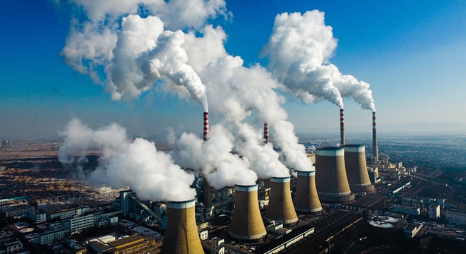
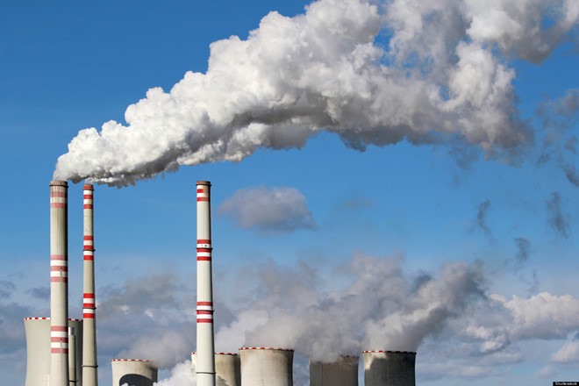

Slide 18
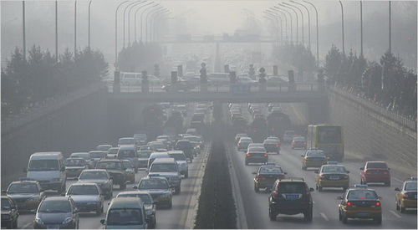
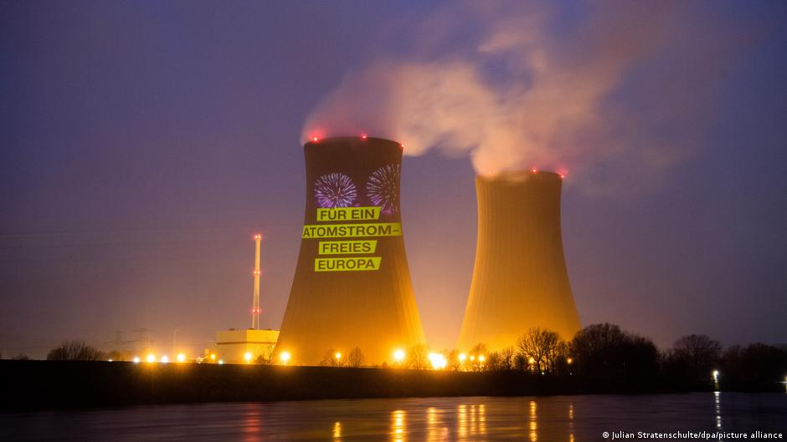
Ô nhiễm không khí ở châu Âu và trên toàn thế giới đã gây ra số ca tử vong sớm gấp đôi trong những năm gần đây
Grohnde là một trong ba nhà máy điện hạt nhân của Đức ngừng hoạt động từ ngày 31/12/2021.

Slide 19
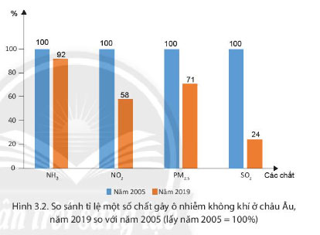
Quan sát hình 3.2 và dựa vào thông tin trong bài, em hãy:
Nhận xét sự thay đổi tỉ lệ một số chất gây ô nhiễm không khí ở châu Âu năm 2019 so với năm 2005. Giải thích vì sao có sự thay đổi đó?

Slide 20
b. Nguyên nhân
+ Do khí thải, khói bụi của hoạt động công nghiệp, phương tiện giao thông, chất đốt sinh hoạt.
+ Sự bất cẩn khi sử dụng năng lượng nguyên tử.

Slide 21
c. Hậu quả
Ô nhiễm không khí gây ra những hậu quả gì?

Slide 22
Quá trình hình thành mưa axit
Khí thải
Cháy rừng
Mưa axit

Slide 23
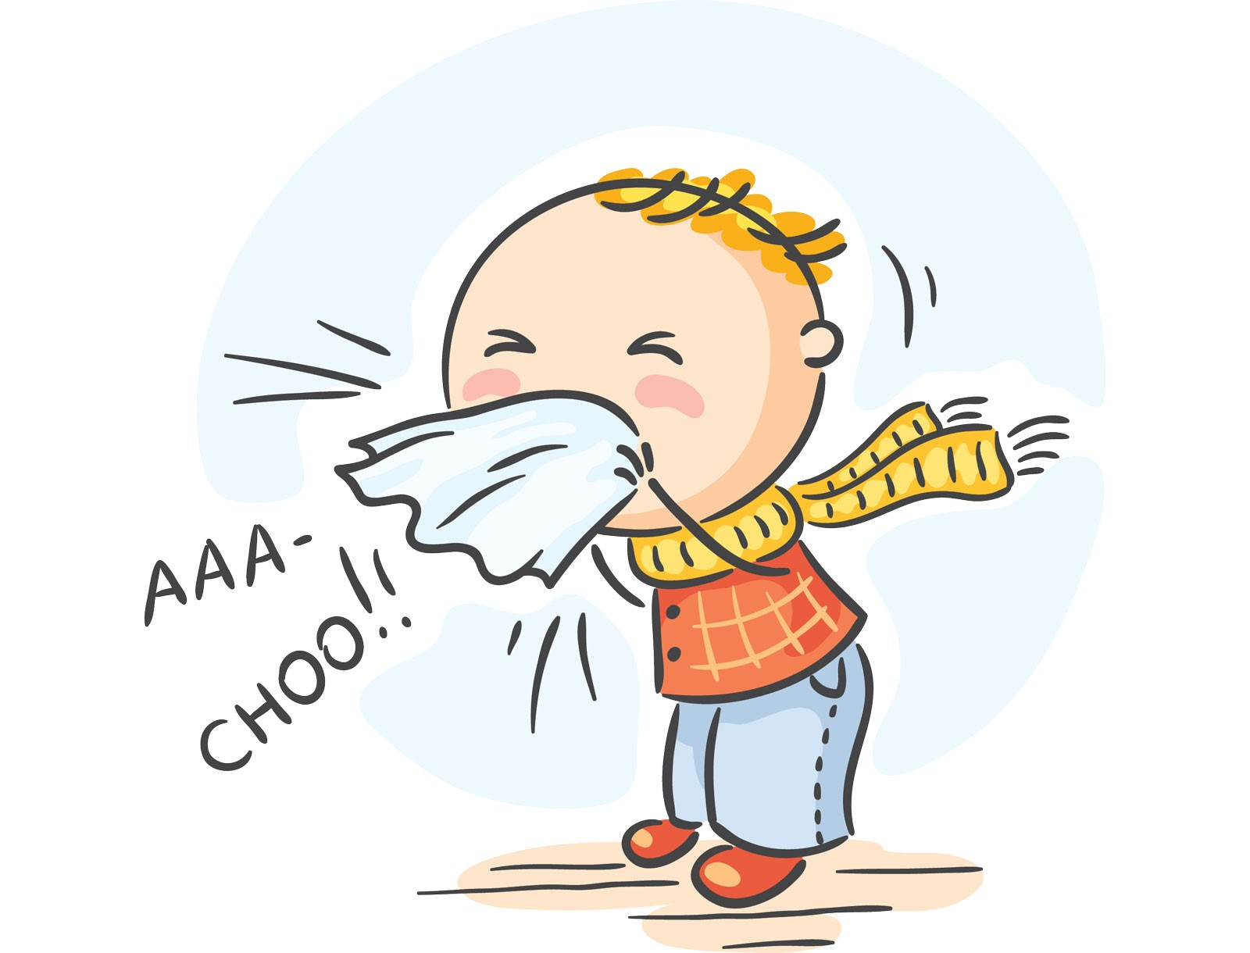
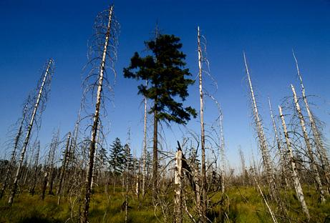
Làm chết cây cối
Gây ra các bệnh về đường hô hấp cho con người.

Slide 24
Khí thải làm tăng hiệu ứng nhà kính khiến Trái Đất nóng lên
VŨ TRỤ
KHÍ QUYỂN

Slide 25
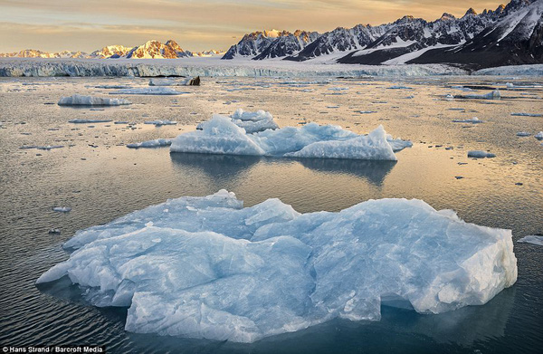
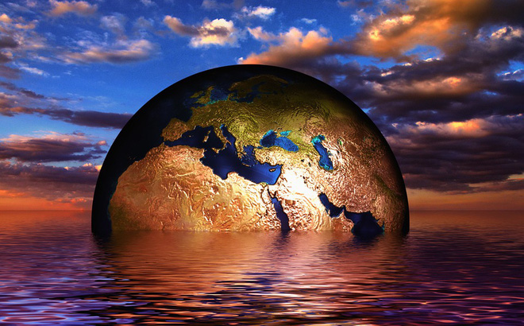
Băng tan ở hai cực, mực nước biển dâng

Slide 26
c. Hậu quả
+ Mưa axít: Làm chết cây cối, ăn mòn công trình xây dựng, gây bệnh đường hô hấp cho con người, vật nuôi.
+ Hiệu ứng nhà kính khiến Trái Đất nóng lên .
+ Thủng tầng ôzôn gây nguy hiểm cho sức khỏe con người .

Slide 27
Để khắc phục hậu quả ô nhiễm không khí ở đới ôn hòa cần có những biện pháp gì?

Slide 28
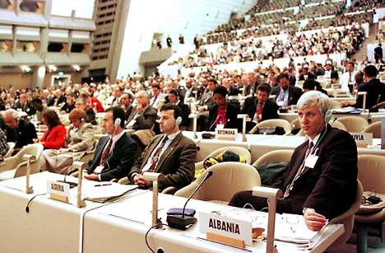
Quang cảnh ngày ký nghị thư Ki-ô-tô

Slide 29
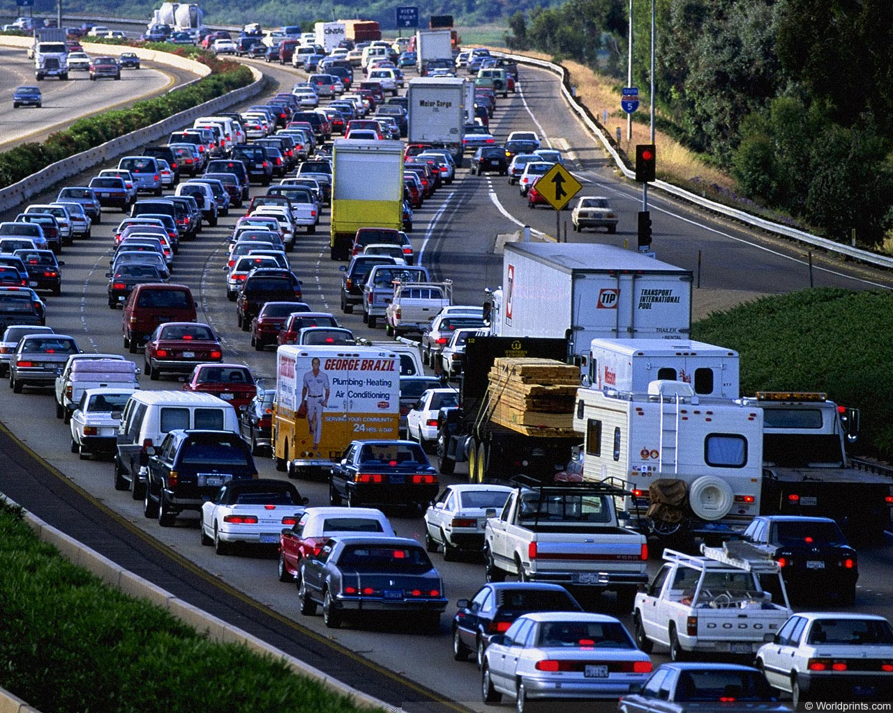
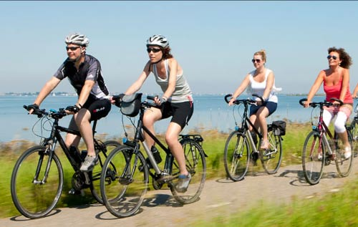

Slide 30
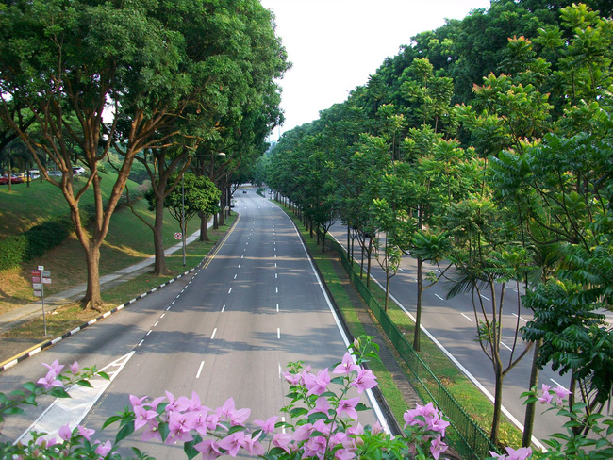
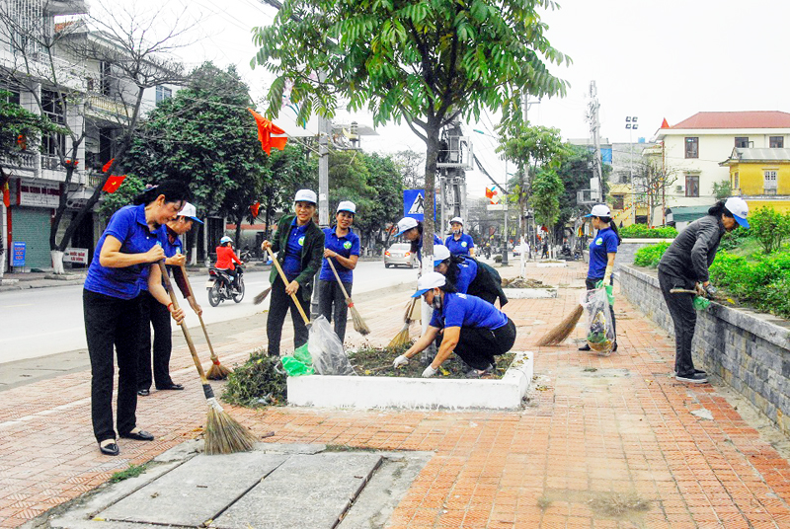

Slide 31
d. Giải pháp
+ Kiểm soát lượng khí thải trong khí quyển.
+ Đánh thuế nhiên liệu có hàm lượng các-bon cao.
+ Đầu tư vào công nghệ xanh, sử dụng công nghệ tái tạo.
+ Sử dụng phương tiện giao thông: Giảm lượng xe lưu thông trong thành phố, sử dụng phương tiện công cộng,…

Slide 32
2.BẢO VỆ ĐA DẠNG SINH HỌC
a. Vai trò đa dạng sinh học đối với châu Âu:
Vai trò của đa dạng sinh học đối với châu Âu là gì?
+ Rừng góp phần điều hòa khí hậu, giữ đất, giữ nước, bảo vệ đa dạng sinh học, cung cấp gỗ,…
+ Sinh vật biển thúc đẩy sự phát triển mạnh của ngành thủy sản

Slide 33
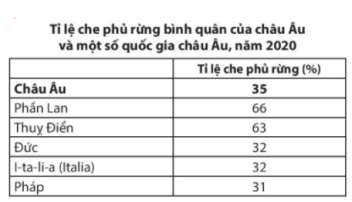
2.BẢO VỆ ĐA DẠNG SINH HỌC
b. Hiện trạng
Dựa vào bảng số liệu và thông tin trong bài, em hãy trình bày vấn đề bảo vệ đa dạng sinh học ở châu Âu.

Slide 34
2.BẢO VỆ ĐA DẠNG SINH HỌC
b. Hiện trạng
Hoạt động khai thác quá mức tài nguyên, ô nhiễm không khí, nước, biến đổi khí hậu,…
=> suy giảm đa dạng sinh học.

Slide 35
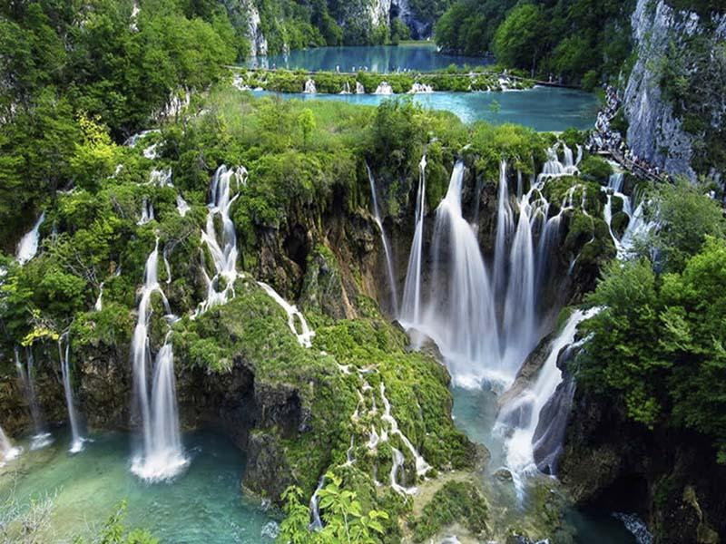
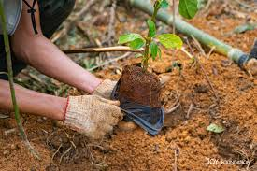
2.BẢO VỆ ĐA DẠNG SINH HỌC
c. Biện pháp bảo vệ đa dạng sinh học
Công viên quốc gia Hồ Plitvice, Croatia
Trồng rừng, quản lí rừng chặt chẽ.

Slide 36
2.BẢO VỆ ĐA DẠNG SINH HỌC
c. Biện pháp bảo vệ đa dạng sinh học
+ Thành lập các khu bảo tồn thiên nhiên.
+ Áp dụng các quy định rất nghiêm ngặt trong đánh bắt thủy sản.
+ Trồng rừng, quản lí rừng chặt chẽ.
+ Xây dựng vành đai xanh quanh đô thị.
+ Áp dụng các quy định bảo tồn thành phần loài và môi trường sống của chúng.

Slide 37
HOẠT ĐỘNG LUYỆN TẬP
Câu 1. Nguyên nhân gây nên tình trạng ô nhiễm môi trường ở đới ôn hòa là:
a. Sự đô thị hoá quá nhanh.
b.Sự thiếu ý thức bảo vệ môi trường của con người.
c. Sự phát triển mạnh mẽ của công nghiệp.
d. Tất cả các ý trên
d

Slide 38
Câu 2: Sự ô nhiễm không khí là do:
a. Sự cố tràn dầu
b. Khí thải từ hoạt động của các phương tiện giao thông.
c. Mưa axit
d. Tất cả các ý trên.
b

Slide 39
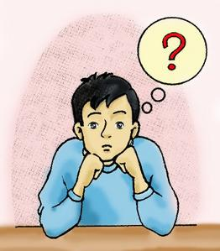
Câu 3. Hậu quả của ô nhiểm không khí là:
a. Thiếu nước sạch
b. Giảm hiệu ứng nhà kính.
c. Gây ra các bệnh về đường hô hấp, ảnh hưởng đến sức khoẻ của con người
d. Tất cả các ý trên.
C

